Slide 1
iRent 網路輿情調查報告
分析期間：2026/05/27 - 2026/06/02

Slide 2
輿情重點摘要
=== 輿情重點摘要 ===
總聲量：615 筆
聲量高峰：2026/06/01 (221 筆)
正面聲量 90 筆 (14.63%)
中立聲量 179 筆 (29.11%)
負面聲量 346 筆 (56.26%)
P/N值：0.26
=== 熱門關鍵字 ===
1. shorts (97)
2. 毒駕 (3)
3. reels (2)
4. wowtchout (2)
5. 你在路我在錄 (2)
=== 熱門文章 ===
1. [THREADS] #南下路竹段車禍
珍惜生命遠離iRent....
(雖然這台Civic也差點害我中招....乾)
2. [YOUTUBE] 【車禍影片】珍惜生命遠離iRent....（2026.05.30 國道一號南下高雄路竹段
3. [THREADS] #特斯拉
記錄一下 用租賃的方式
究竟買一台Model Y RWD 要準備多少錢？
給在觀望特斯拉
4. [FACEBOOK] 珍惜生命遠離iRent....前車已經煞車+減速了還再加速...
5. [THREADS] #irent
在林口 路過看到停這樣 超好笑 太懂停了
=== 風險觀察 ===
本期負面聲量超過100筆，建議持續監控社群討論。

Slide 3
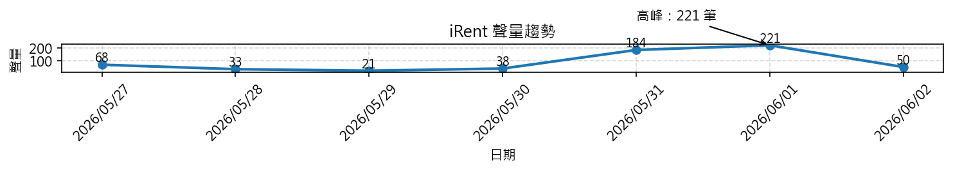
聲量趨勢

Slide 4
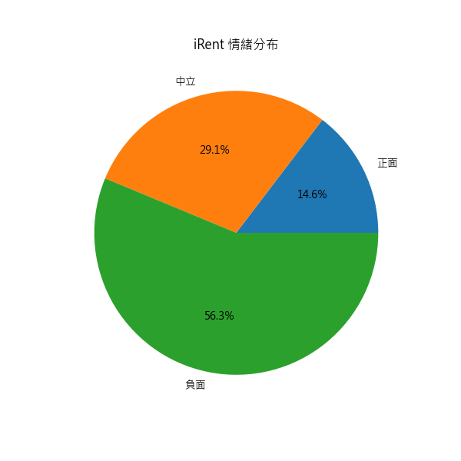
情緒分布

Slide 5
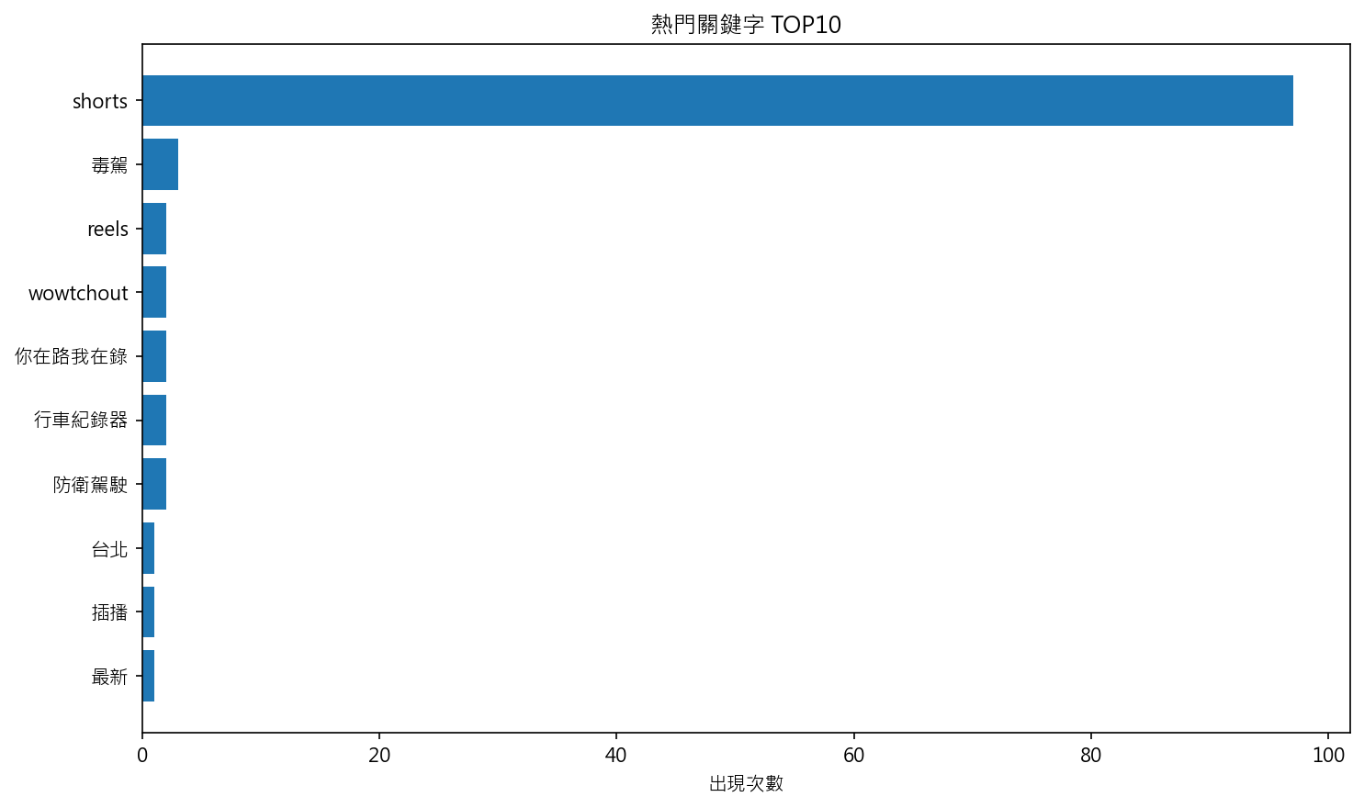
熱門關鍵字 TOP10

Slide 6

關鍵字雲

Slide 7
網路關鍵領袖分析
排名 | 平台 | 頻道名稱 | 聲量
1 | FACEBOOK | 和雲行動服務-iRent汽機車共享 | 4189
2 | IG | irent.tw | 1080
3 | THREADS | kdwprincess | 69
4 | THREADS | kurokawa06 | 44
5 | FACEBOOK | 翻轉國道交通違規 | 33
6 | Dcard論壇 | 汽車 | 11
7 | THREADS | chihmaolinn | 9
8 | THREADS | iRent | 9
9 | THREADS | dinoonib | 6
10 | THREADS | hollly332 | 6

Slide 8
AI 輿情洞察
# 執行摘要
本次品牌輿情分析共收集到615筆 RELATED 資料，其中正面聲量占14.63%，中立聲量29.11%，負面聲量則佔56.26%。從熱門關鍵字和文章來看，「shorts」、「毒駕」、「車禍影片」等詞彙多次出現，顯示此次事件與交通安全相關，尤其是涉及到租車公司iRent的車禍事故。
# 重點洞察
1. **負面聲量占大頭**：本次輿情中，超過一半的聲量呈現負面情緒，表明此事件對品牌帶來較大的不利影響。
2. **熱門關鍵字指向安全問題**：「shorts」、「毒駕」和「車禍影片」等詞彙頻繁出現，反映公眾對租車公司運營安全性以及駕駛行為的關注和擔憂。
3. **社群反響激烈**：多篇文章和貼文均涉及安全警示內容，顯示用戶參與度高且情感強烈。
# 正面議題
正面聲量主要集中在用戶分享購買特斯拉Model Y RWD的經歷及相關財務考慮，此部分可以進一步利用來強化品牌正面形象。
# 負面議題
負面議題集中於iRent公司的車禍事故及其相關安全問題，特別是「shorts」、「毒駕」等詞彙頻繁出現在用戶反饋中，表明公眾對此事件的關注度很高且情緒強烈。
# 風險觀察
本期負面聲量超過100筆，建議持續監控社群討論，特別是與車禍、安全相關的討論。此外，需密切關注iRent公司官方態度和回應策略。
# 建議行動
1. **積極處理負面信息**：針對涉及品牌的安全事故事件進行快速反應，澄清事實並公佈具體調查結果。
2. **加強內部安全管理**：針對租車公司的安全管理進行審視和改進，確保所有駕駛員嚴格遵守交通規則。
3. **推出正面宣传活动**：利用正面的特斯拉案例來提升品牌形象，例如分享用戶的成功購買經歷等。
4. **密切跟踪舆论动态**：設立專人負責監控相關討論平台上的言論動向，並及時調研解決顧客疑慮。

